Slide 1
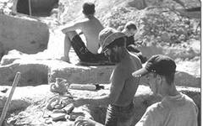
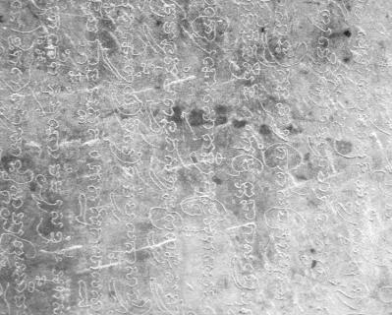

Slide 2
…Там горы пиками взметнулись выше облаков,
А к югу от расщелины вела дорога вправо.
Там было не спокойно, и земля дрожала,
Будто у неё озноб,
Я добирался долго до привала.
Я видел с высоты полёта птиц,
Как реки прорезаются в ущельях,
Как великаны – горные хребты
Идут один другому параллельно.
Священная река берёт начало здесь,
А устремившись вниз, на юг, течёт к стране загадок,
Стране Богов, стране равнин,
Где никогда культура не придет в упадок ….
Наш « Фантион» - магический кристалл
Покоится среди высоких скал…

Slide 3
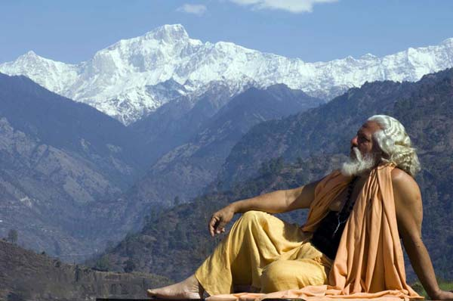

Slide 4
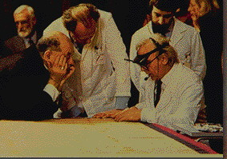
Есть ли вероятность того, что артефакт сохранился здесь?
возраст находки
3 тыс. лет до н.э.
Как менялся облик этой территории?

Slide 6
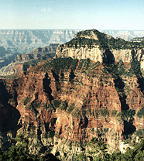
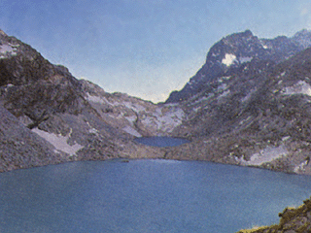

Slide 7
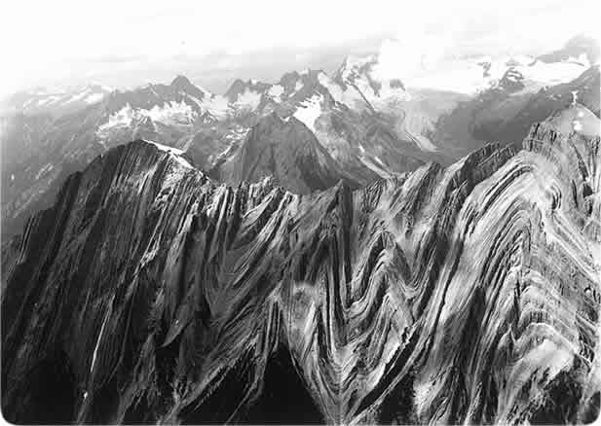

Slide 8
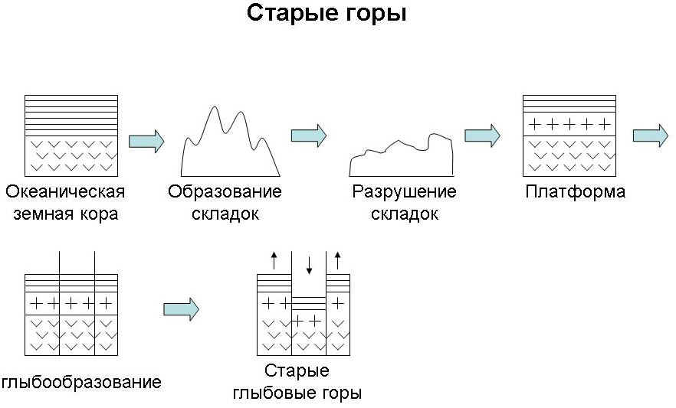
В чём суть данного процесса?
Равнина
( молодых гор)
разрыв земной коры на глыбы

Slide 9
ТИПЫ ГОР ПО ПРОИСХОЖДЕНИЮ

Slide 10
Кругом налево и направо,
Как бы остатки пирамид,
Подъемлясь к небу величаво,
Гора из - за горы глядит;
А доле царь их пятиглавый,
Туманный, сизо -голубой,
Пугает чудной вышиной.
М.Ю. Лермонтов

Slide 11
«Ленивые восьмёрки Нарисовать в воздухе в горизонтальной плоскости «восьмёрки» по три раза каждой рукой, а затем обеими руками.

Slide 12
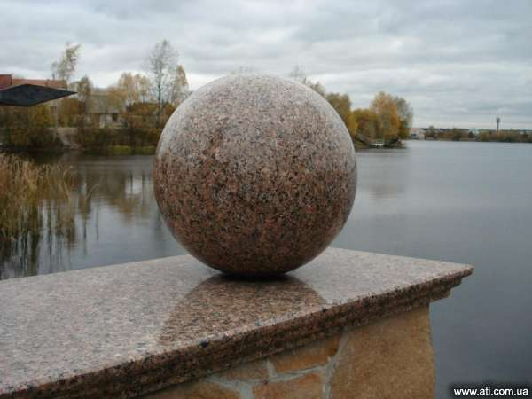
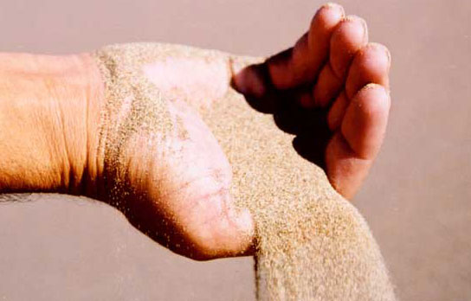

Slide 13
Выветривание.
Физическое.
Биологическое.
Химическое.

Slide 14
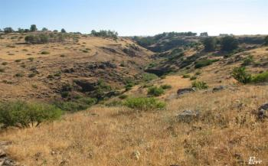
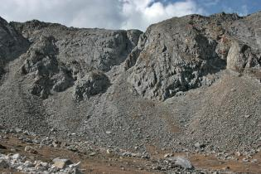
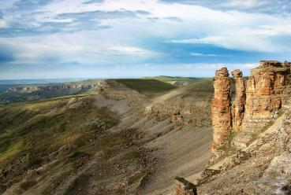
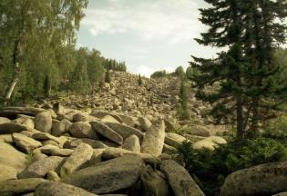
Действие силы тяжести
Обвалы, осыпи, оползни, сели.

Slide 15
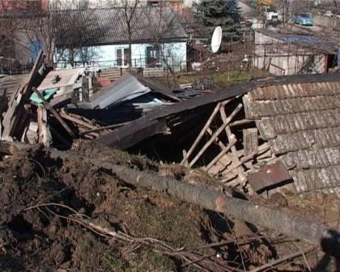
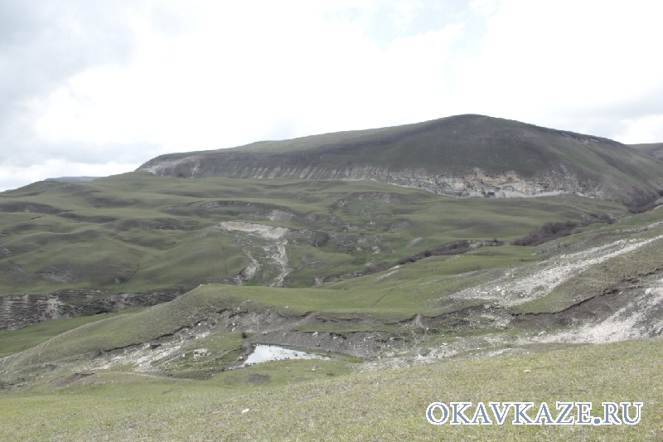
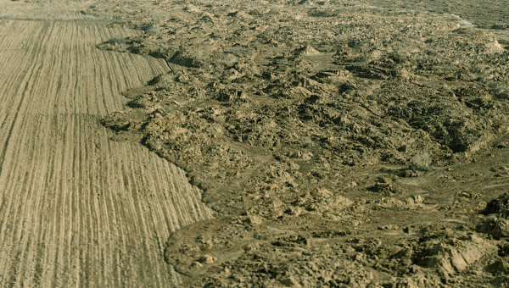
Оползневые процессы в Ставропольском крае

Slide 16
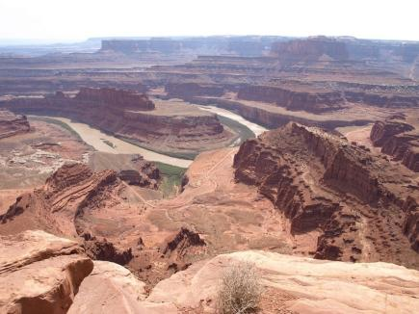
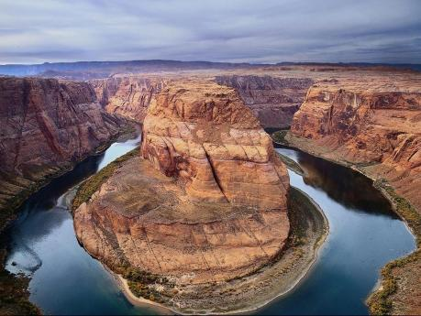
Деятельность текучих вод
Каньоны,
овраги,
балки

Slide 17
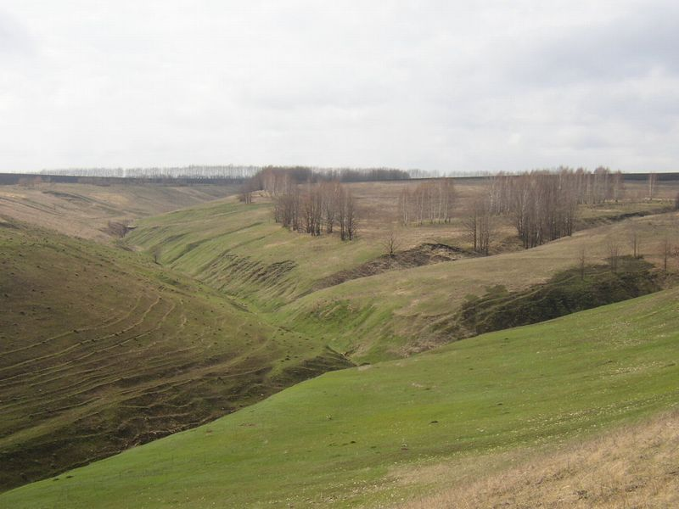
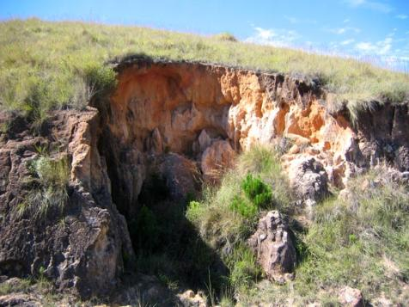
Овражный рельеф Ставропольской возвышенности

Slide 18
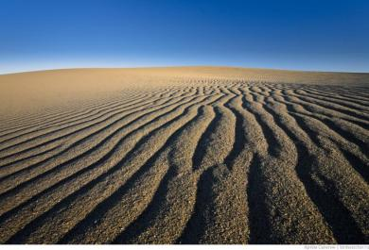
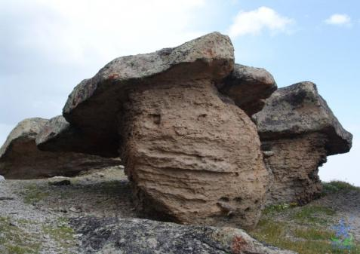
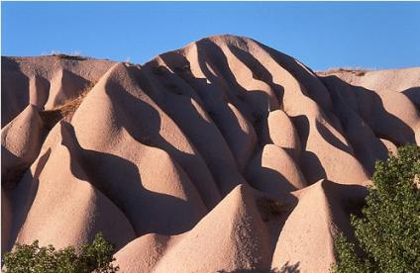
Деятельность ветра
Дюны, барханы,
«каменные грибы»

Slide 19
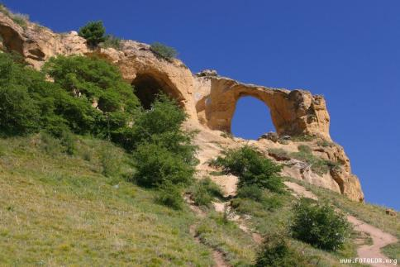
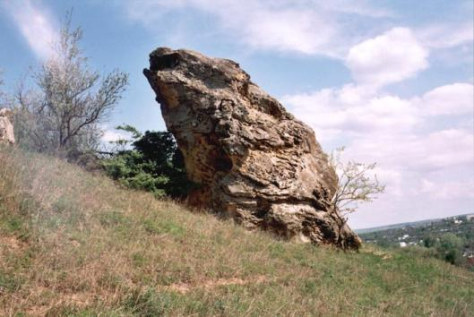
Эоловые формы рельефа в Ставропольском крае

Slide 20
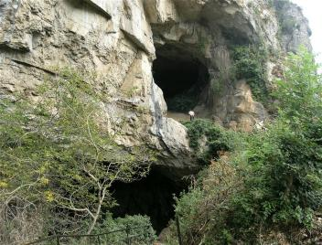
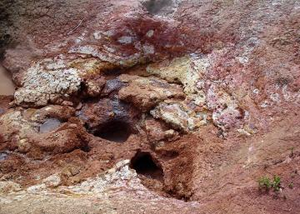
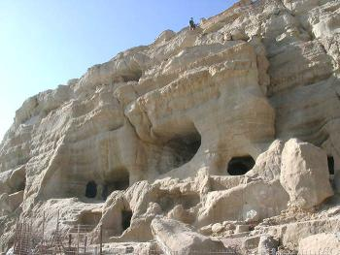
Карст
Пещеры,
воронки

Slide 21
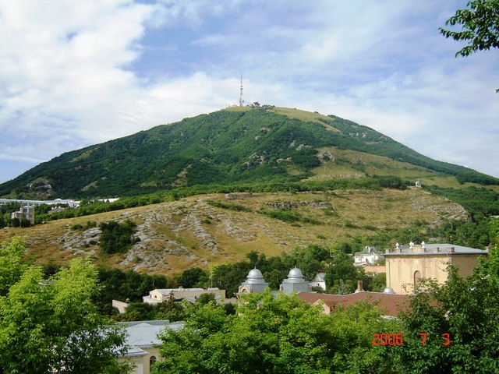
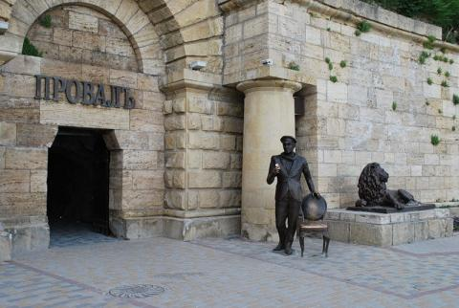
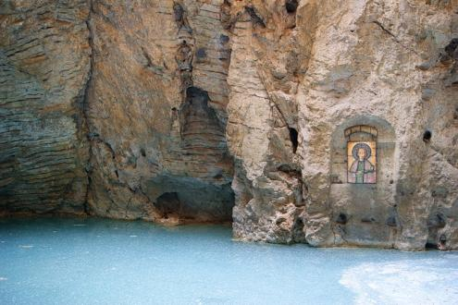
Карстовые процессы в Ставропольском крае

Slide 22
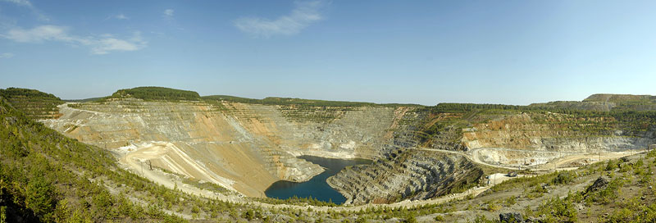
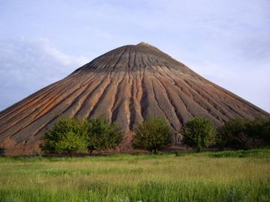
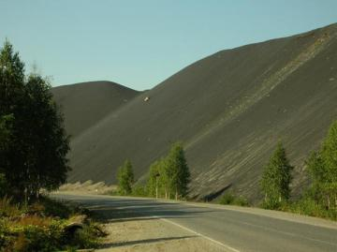
Деятельность человека
Карьеры, терриконы

Slide 23
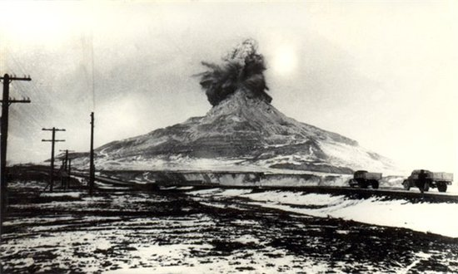
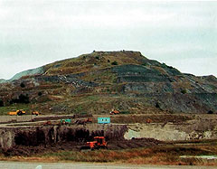
Кинжал – гора, уничтоженная человеком…

Slide 24
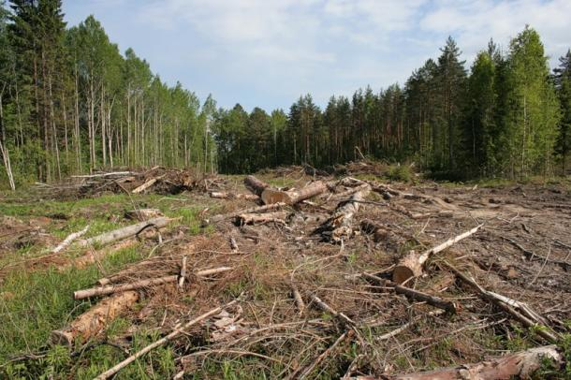
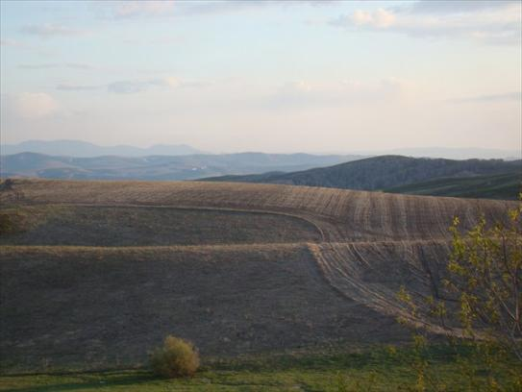
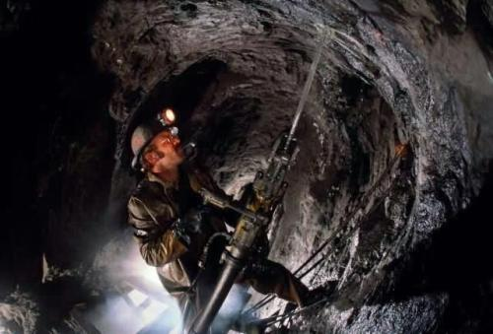

Slide 25
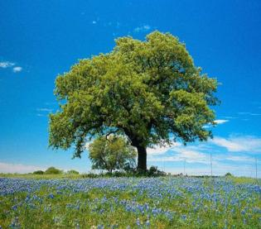
ВАЖНОЕ

Slide 26
Решим задачу:
Представьте, что вы специалист, который должен дать заключение о характере рельефа территории и возможном ее хозяйственном использовании .
Вам известны только координаты и имеются карты
а) определите по координатам территорию
б) форму рельефа
в) виды хозяйственной деятельности.
1) 55^{о} с. ш. 85^{о} в. д.
2) 20^{о} ю. ш. 45^{о} з.д.
3) 60^{о} с. ш. 80^{о} в. д.
Ответьте на вопросы:
- Какая форма более удобна для хозяйственного использования?
- Где изменение рельефа происходят интенсивнее: на равнинах или в горах?

Slide 27
Сегодня на занятии: Я узнал, что… Я понял, что… Теперь я могу… Я почувствовал, что… Я попробую… Меня удивило… Мне захотелось…

Slide 28
Задание на самоподготовку:
1. Вопрос, который вас заинтересовал оформите в виде творческой работы.
2. Как с точки зрения географии можно объяснить исчезновение легендарной Атлантиды? Где следует её искать?
3. С точки зрения географии оцените возможности использования территории в хозяйственной деятельности человека.

